Slide 1


阳光能源集团电子报
2020年第十四期

Slide 2

弘扬工匠精神 激发奋进力量 —— 03

Slide 3

弘扬工匠精神 激发奋进力量
——辽宁省工人先锋号先进事迹
在晶体公司有这样一个团队，他们勤劳务实、踏实肯干;他们团结一心、努力奋进;他们创新技术、降本增效;他们密切配合、积极主动，出色完成了各项工作任务。他们将自己的青春岁月铭刻在岗位之中，他们用智慧和汗水书写着“辽宁工人先锋号”的骄人业绩，这就是晶体公司技术研发小组。
晶体公司技术研发小组于2016年1月组建，现有20名组员，曾获得锦州市科技进步三等奖，锦州市五小创新成果二等奖，今年获“辽宁省工人先锋号”荣誉称号。

Slide 4
一、集思广益、降低成本，争创“节约型”先锋
2019年技术研发团队积极响应“成本管理、人人有责”的号召，全体组员集思广益，查找节能工作中的薄弱环节和漏洞，分析技术指标存在的问题，逐一解决，全年共为公司节约成本7200万元。
二、自主创新、勤奋专研，争创“学习型”先锋
为提高全员业务能力，小组决定建立"周五升华日"制度，所有成员在这一天利用一个小时的时间召开经验分享会，将近期掌握的新知识、新见解，行业内的新技术、新理念，相互交流碰撞。经过半年的实践，全体成员的业务素质均有了大幅度提高。

Slide 5
三、爱岗敬业、任劳任怨，争创“奉献型”先锋
2018年末，小组接到两个月内完成自行设计26寸热场的任务，同时对小、旧炉体件等进行改造升级，任务虽艰巨但必须完成，全体成员立下军令状。经过50个日夜奋战，终于实现了成品率87%，产能提升55%，成本降低20%的目标。此项改造为公司创造了巨大经济效益，同时拉动了产业链的持续发展。
四、善于发现、高效解决，争创“业绩型”先锋
2019年10月，为改善金刚线TTV不良比例导致的成品率过低问题，小组员工做了20余次试验，终于在短短20天之内，实现了不良比例降低65%的目标，大大提升硅片成品率。

Slide 6
今后工作中，技术研发小组20名组员将发扬光伏人爱岗敬业、精益求精、协作共进、追求卓越的工匠精神，吹响工人先锋号角，为完成各项生产目标不懈努力。

Slide 7
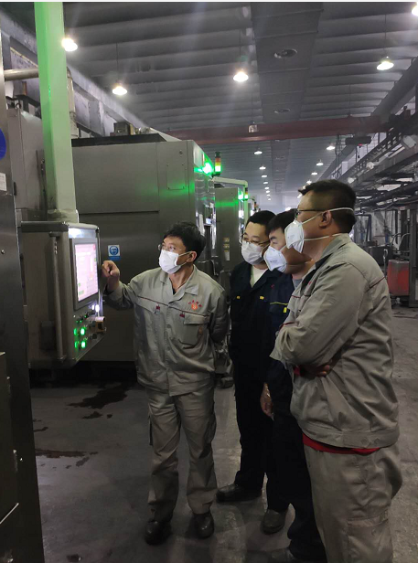
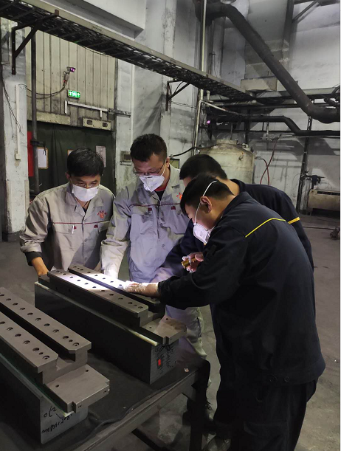
工作现场

Slide 8
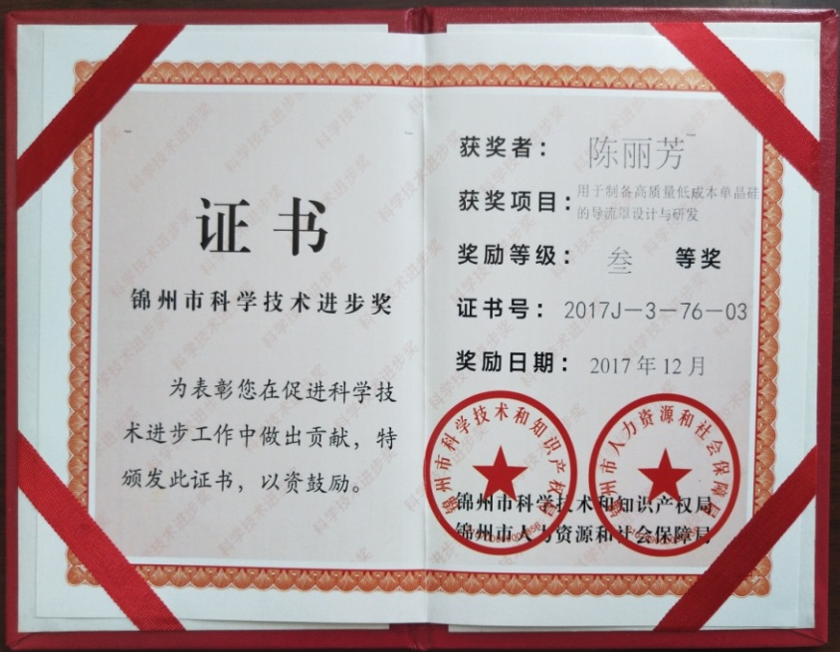
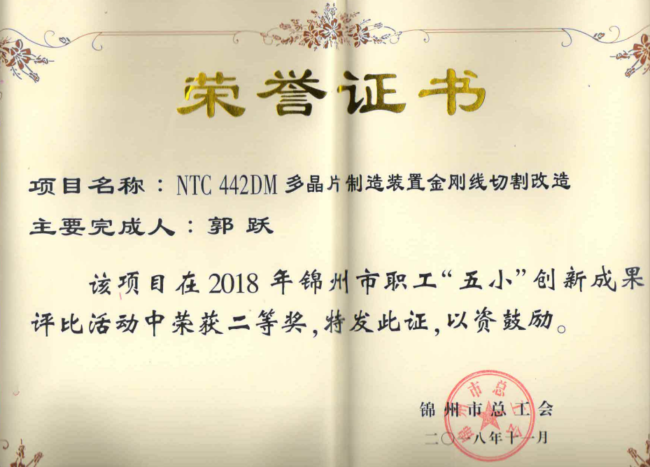
所获荣誉

Slide 9

2020-4-20

